Slide 1


Slide 2




1 ВОПРОС/ÎNTREBARE
Внимание! В этом вопросе может быть больше правильных вариантов ответа,
или не быть их вовсе. Если вариантов больше одного, выберите все правильные.
Atenție! Această întrebare poate avea mai multe opțiuni de răspuns corecte, sau a nu le
avea deloc. Dacă există mai multe - selectați-le pe toate corecte.
ЮНИСЕФ в Молдове отметил, что проблема буллинга довольно актуальна в
республике. При этом и агрессоры, и жертвы издевательств …
UNICEF Moldova menționează faptul că problema bullying-ului este destul de actuală
în republică. Într-același timp, atât agresorii, cât și victimele agresiunii…
1. Подвержены депресии / sunt predispuse la depresie.
2. Теряют интерес к учёбе / pierd interesul către viață.
3. Имеют низкую самооценку / au stimă de sine scăzută.
4. Чувствуют себя одиноко / se simt singuri.
1 БАЛЛ/PUNCT

Slide 3


1 ОТВЕТ/RĂSPUNSUL
1, 2, 3, 4
1 БАЛЛ/PUNCT

Slide 4
2 ВОПРОС/ÎNTREBARE
Считается, что ОНИ – тоже жертвы буллинга, ведь они получают опыт
бессилия перед властью толпы и стыд за своё слабодушие. Кто ОНИ?
Ei trăiesc experiența de neputință în fața mulțimii și a rușinii pentru propria
slăbiciune. De aceea sunt la fel menționați drept jertfe ale bullying-ului.
Despre cine e vorba?
1. Домашние животные / Animale domestice
2. Повара, работающие в учебных заведениях / Bucătarii care lucrează în
instituțiile de învățământ
3. Свидетели буллинга / Martorii ai agresiunilor
4. Люди старше 63 лет / Persoanele mai în vârstă de 63 de ani
1 БАЛЛ/PUNCT

Slide 5
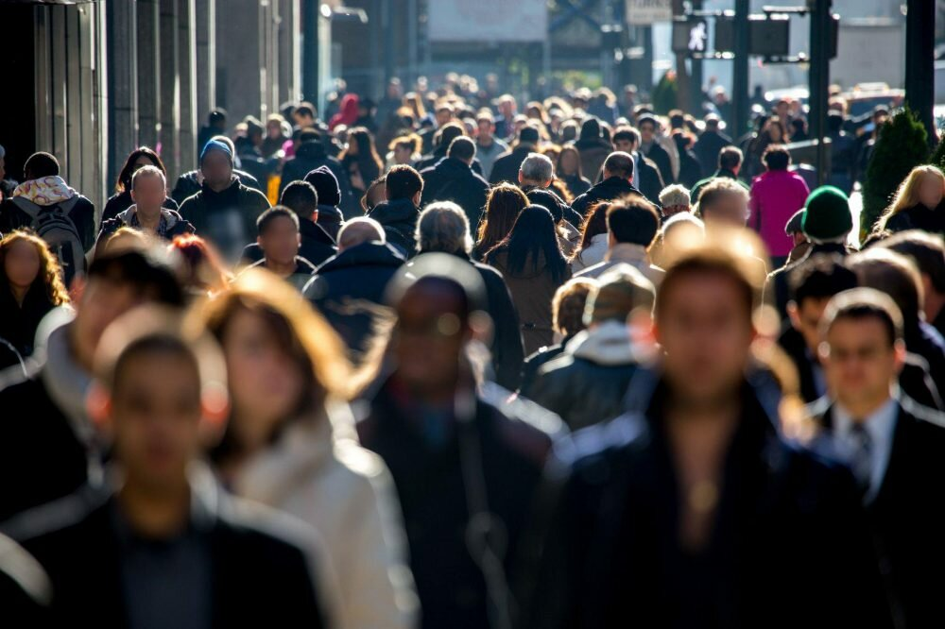
2 ОТВЕТ/RĂSPUNSUL
3. Свидетели буллинга / Martorii ai agresiunilor
1 БАЛЛ/PUNCT

Slide 6
3 ВОПРОС/ÎNTREBARE
Внимание! В этом вопросе может быть больше правильных вариантов ответа, или не быть их
вовсе. Если вариантов больше одного, выберите все правильные.
Atenție! Această întrebare poate avea mai multe opțiuni de răspuns corecte, sau a nu le avea deloc. Dacă
există mai multe - selectați-le pe toate corecte.
Кибербуллинг – это намеренные оскорбления, угрозы, диффамации и сообщение другим
компрометирующих данных с помощью современных средств коммуникации.
Какой из этих видов кибербуллинга разрешён?
Cyberbullying-ul presupune insulte intenționate, amenințări, defăimări și dezvăluiri a datelor confidențiale
prin intermediul metodelor moderne de comunicare. Care din aceste tipuri de cyberbullying e permis?
1. В блогах / Pe bloguri
2. При голосовании (кто самый красивый или кто самый некрасивый?) / Prin intermediul votului
(Ex: cine e cel mai frumos și cine e cel mai urât?)
3. На Фэйсбуке / Pe Facebook
4. На личных страницах / Pe paginile personale
1 БАЛЛ/PUNCT

Slide 7

3 ОТВЕТ/RĂSPUNSUL
1 БАЛЛ/PUNCT

Slide 8
4 ВОПРОС/ÎNTREBARE
В XIX веке английским дамам советовали держать
во рту булавку, чтобы обезопасить себя от...
În sec. XIX, doamnele din Marea Britanie erau sfătuite să
țină un ac în gură pentru a se proteja de…
1. Нежелательных поцелуев / săruturi nedorite.
2. Сильного ветра / vânt puternic.
3. Засыпания во время чтения / somn, în timp ce citesc.
4. Заражения крови / intoxicație a sângelui.
1 БАЛЛ/PUNCT

Slide 9
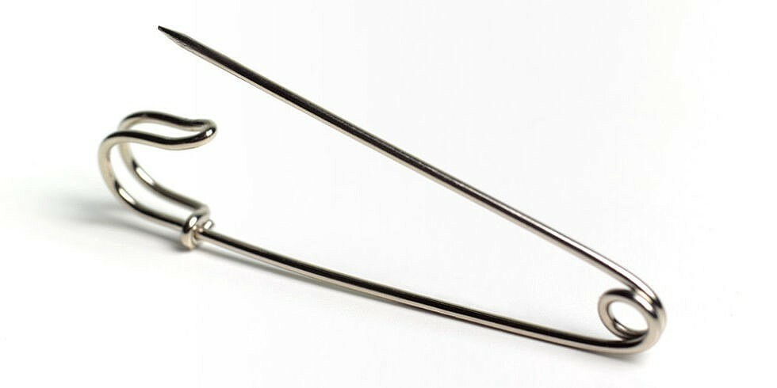
4 ОТВЕТ/RĂSPUNSUL
1. Нежелательных поцелуев / săruturi nedorite.
1 БАЛЛ/PUNCT

Slide 10
5 ВОПРОС/ÎNTREBARE
Психолог Людмила Петрановская отмечает,
что причина буллинга – …
Psihologul Ludmila Petrovskaia afirmă că motivul de
bază a bullying-ului e…
1. Жертва / victima.
2. Плохой учитель / profesorul rău.
3. Агрессор / agresorul.
4. Погода / vremea de afară.
1 БАЛЛ/PUNCT

Slide 11
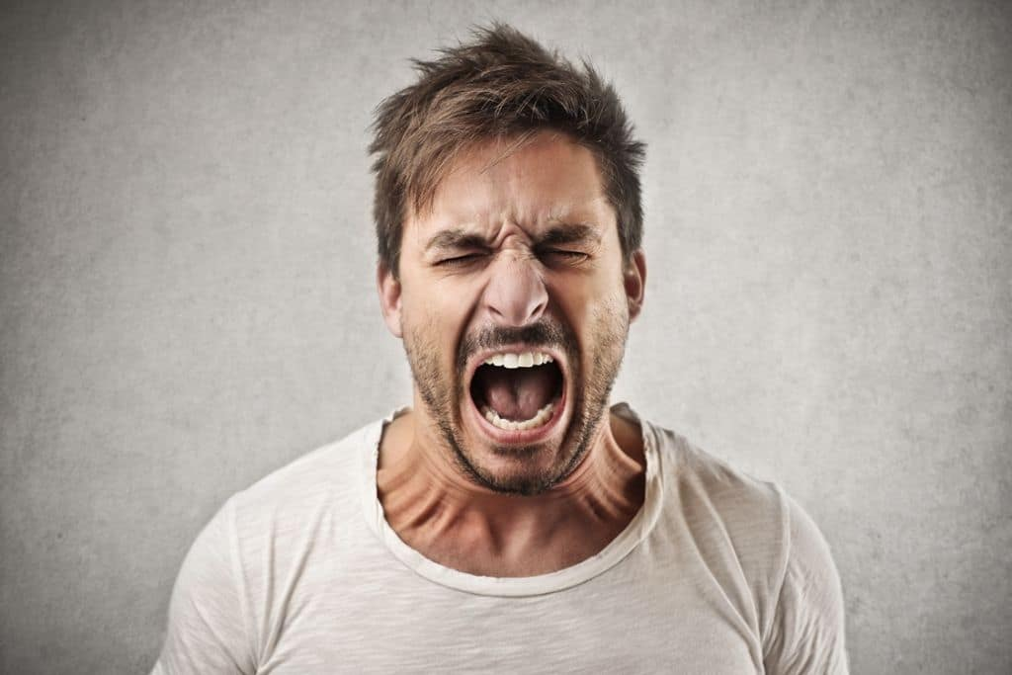
5 ОТВЕТ/RĂSPUNSUL
3. Агрессор / agresorul.
1 БАЛЛ/PUNCT

Slide 12
6 ВОПРОС/ÎNTREBARE
Внимание! В этом вопросе может быть больше правильных вариантов ответа,
или не быть их вовсе. Если вариантов больше одного, выберите все правильные.
Atenție! Această întrebare poate avea mai multe opțiuni de răspuns corecte, sau a nu le
avea deloc. Dacă există mai multe - selectați-le pe toate corecte.
На что ЮНИСЕФ советует обратить внимание, чтобы распознать жертву
буллинга?
Asupra cărui fapt UNICEF ne sfătuie să atragem atenția pentru a recunoaște
victima bullying-ului?
1. Агрессия или вспышки гнева / Agresiunea și izbucnirile de furie
2. Внезапная потеря друзей / Pierderea bruscă a prietenilor
3. Страх ходить в школу / Frica de a merge la școală
4. Плохой сон и кошмары / Somn rău și coșmaruri
1 БАЛЛ/PUNCT

Slide 13
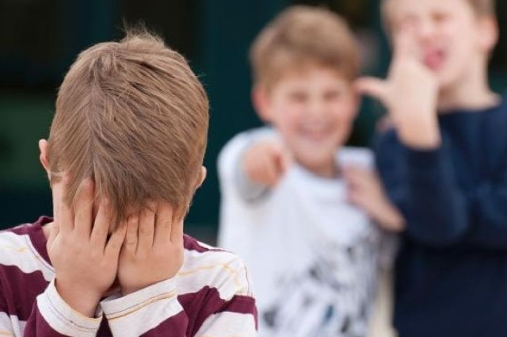
6 ОТВЕТ/RĂSPUNSUL
1, 2, 3, 4
1 БАЛЛ/PUNCT

Slide 14
7 ВОПРОС/ÎNTREBARE
Одна компания придумала ЕГО для свидетелей буллинга: глаз в диалоговом
окне. Он позволит свидетелям не вступать в конфликт, но дать понять агрессору,
что за ним наблюдают, а, значит, он будет нести ответственность за свои
действия. Что такое ОН?
O companie a inventat un X pentru martorii de bullying: un ochi încadrat într-o casetă
de dialog. Acesta va permite martorilor să nu intre în conflict, însă să-i dea de înțeles
într-un mod clar agresorului că e urmărit și va fi responsabil de acțiunile sale.
Ce este X?
1. Трафарет для татуировки / Machetă de tatuaj
2. Смайлик / Emoticon
3. Флаг / Drapel
4. Лозунг / Slogan
1 БАЛЛ/PUNCT

Slide 15
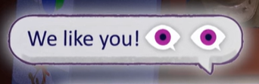
7 ОТВЕТ/RĂSPUNSUL
2. Смайлик / Emoticon
1 БАЛЛ/PUNCT

Slide 16
8 ВОПРОС/ÎNTREBARE
Один ресторан устроил эксперимент, в котором задействовал группу детей-
актёров. Дети разыгрывали в зале ресторана сцену буллинга, а посетителям
намеренно давали раздавленную еду. В результате лишь 12% посетителей …
Un restaurant a făcut un experiment, în care a participat un grup de copii actori.
Copiii jucau o scenă de bullying în sala restaurantului, iar vizitatorilor li se aducea,
în mod special, mâncare zdrobită. Drept urmare, doar 12% din vizitatori…
1. Поскорее покинули заведение / au părăsit imediat restaurantul.
2. Проявили участие к ребёнку, которого оскорбляли / au ajutat copilul abuzat.
3. Пожаловались на еду / s-au plâns de mâncare.
4. Стали снимать происходящее на мобильные телефоны /
au început să filmeze scena de bullying pe telefoane mobile.
1 БАЛЛ/PUNCT

Slide 17
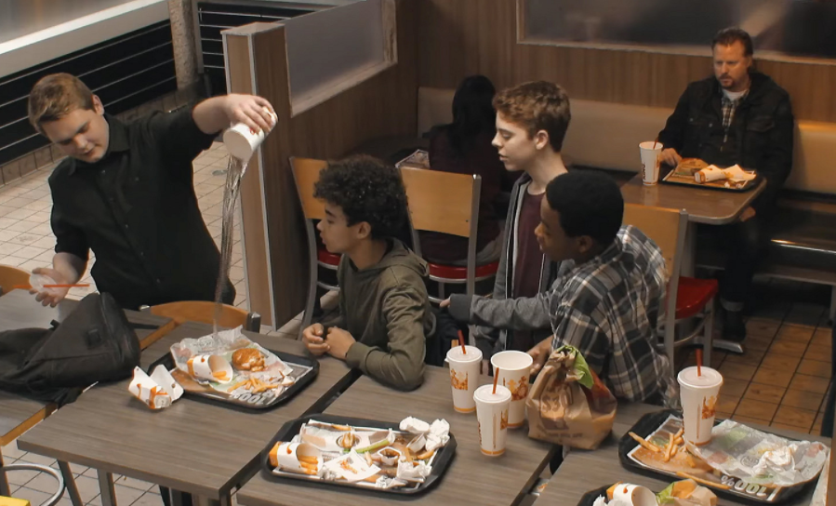
8 ОТВЕТ/RĂSPUNSUL
2. Проявили участие к ребёнку, которого оскорбляли / au ajutat copilul abuzat.
1 БАЛЛ/PUNCT

Slide 18


BRAVO !

